Slide 1
Μορφοποίηση Γραφικών Αντικειμένων

Slide 2
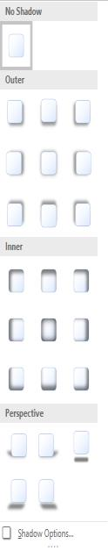
Εφέ σκιάς
Shape Format > Shape Effects > Shadow.
Επιλέγουμε έτοιμη σκιά ή Shadow Options για λεπτομερείς ρυθμίσεις.
Notes:
Screenshot: https://www.howtoexcel.org/shift-cells-down/

Slide 3

Ομαδοποίηση
Επιλέγουμε πολλά αντικείμενα με Ctrl+κλικ.
Shape Format > Group > Group.
Με Ungroup τα επεξεργαζόμαστε ξανά χωριστά.
Notes:
Screenshot: https://500rockets.io/excel/the-excel-move-column-tutorial-59/

Slide 4
Σειρά αντικειμένων
Bring to Front φέρνει μπροστά.
Send to Back στέλνει πίσω.
Bring Forward και Send Backward αλλάζουν μία θέση κάθε φορά.
Notes:
Screenshot: https://smallbiztrends.com/how-to-delete-your-twitter-account/

Slide 5
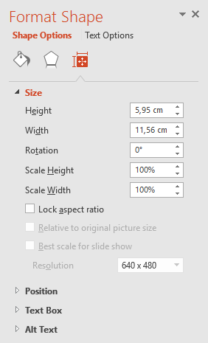
Ευθυγράμμιση
Align Left, Center ή Right για οριζόντια ευθυγράμμιση.
Align Top, Middle ή Bottom για κάθετη ευθυγράμμιση.
Notes:
Screenshot: https://excelinsights.net/web/find-replace-data/

Slide 6
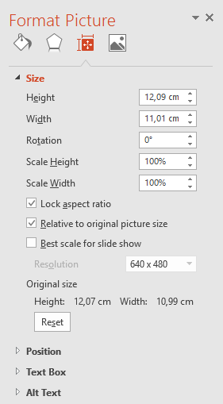
Περιστροφή και αναστροφή
Rotate Right ή Left για περιστροφή 90 μοιρών.
Flip Horizontal ή Vertical για αναστροφή του αντικειμένου.

Slide 7
Δραστηριότητες Εμπέδωσης
Φύλλο Εργασίας Β.4.2.M11
Σελίδα 103
Ασκήσεις 1-8
Αρχείο: CPU.pptx
Σκιά, ομαδοποίηση, σειρά και ευθυγράμμιση αντικειμένων.

Slide 8
Δραστηριότητες Αξιολόγησης
Φύλλο Εργασίας Β.4.2.M11
Σελίδα 104
Ασκήσεις 9-13
Αρχείο: Shapes2.pptx
Εφάρμοσε τις ζητούμενες μορφοποιήσεις και αποθήκευσε.

